Slide 1
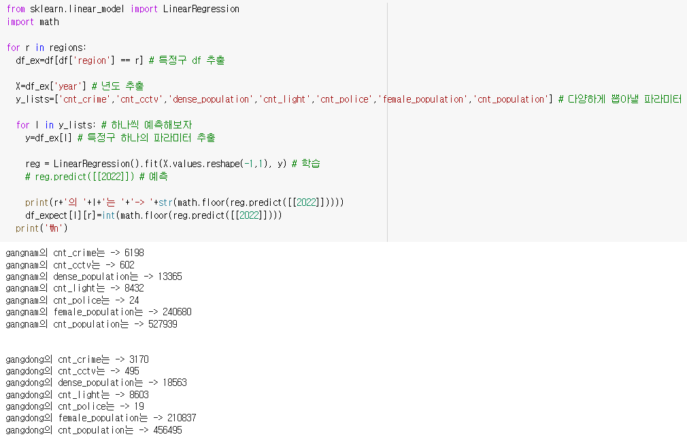
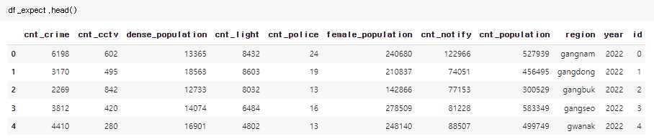
22년도의 112 신고 건수를 예측하기 전에 각 요소들을 예측하고 이용하여 112 신고건수를 예측했다.
데이터가 적어서 성능이 우수하게 나오지않아 아쉬웠다. 다음에 시간이 된다면 월별 데이터나 일별 데이터로 학습을 시켜 성능을 높여보고 싶다.

Slide 2
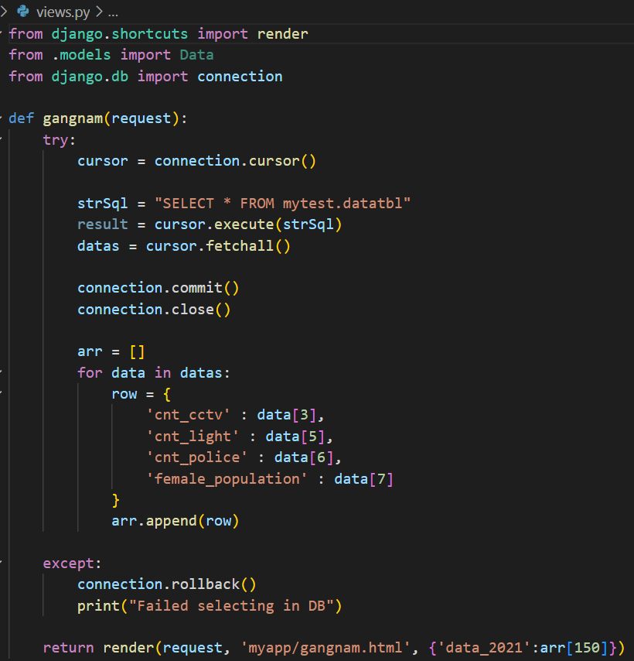
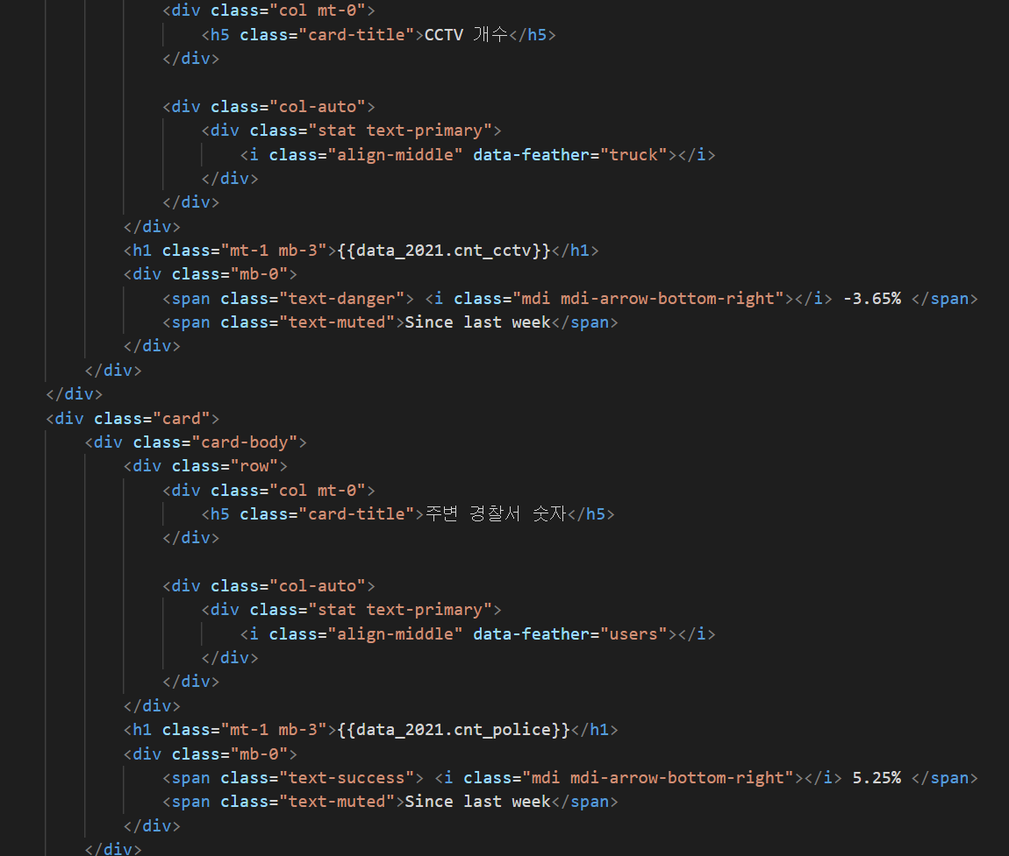
장고 라이브러리를 이용하여 db를 이용하였다.
반환한 데이터를 템플릿 연산자를 이용해 html에서 사용하였다.

Slide 3
느낀 점 - 막상 프로젝트를 시작하려니 간단한 것들에 헤메는 경우가 많았다. 그래도 프로젝트 전에 비해 성장한 것 같아서 기분이 좋다. 특히 지도모양 버튼을 구현하는데에 꽤 많은 시간을 소비했지만 실패했다. 더욱 성장해서 원하는 아이디어를 그대로 구현해낼수있는 능력을 갖추고싶다.

